Slide 1
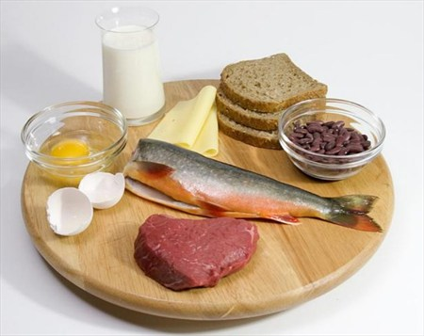
1.Gangstreff gruppeoppfølging
Dagens tema:
Proteiner og variasjon

Slide 2
Hva er egentlig protein?
Kroppen bruker 20 forskjellige aminosyrer, noen lager vi selv. Resten må vi få tilført fra mat og drikke
→ Essensielle (livsviktige) aminosyrer.
Kroppen klarer bare å nyttiggjøre seg av en viss mengde protein. Spiser vi mer enn dette vil overskuddet brukes som energi eller lagres i form av fett
Uten proteiner vil kroppen bryte ned muskler, og til slutt organer
Notes:
0:00 til 1:25

Slide 3
NOK proteiner
Hva er nok? Minimum 60 gram per dag
→ 0,8 til 1 gram per kilo kroppsvekt
Utfordring: å dekke proteinbehovet på liten matmengde

Slide 4
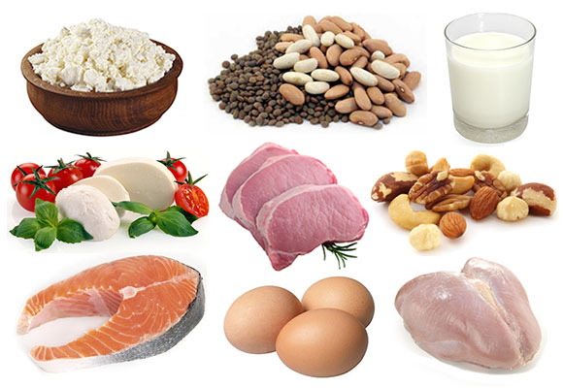
Proteinrike matvarer
Bønner, linser, soya og korn
Cottage cheese,
kesam og skyr
Mager melk, biola
og yoghurt
Magre oster
Nøtter
Alle sorter fisk
og fiskepålegg
Kjøtt, kylling
og kalkun
Egg

Slide 5
Får jeg i meg for lite proteiner?
Tegn på proteinmangel:
Hårtap, sprø negler
Tap av muskelmasse/styrke/«eplefasong»
Dårlig sårtilheling
Nedsatt hukommelse
Væskeansamling/hovenhet
Nedsatt immunforsvar
Redusert allmenntilstand
Blodprøver og beregning
av proteininntak

Slide 6
Matvare | Mengde | Protein (gram)
Kyllingfilet | ½ stk (60 g rå) | 15
Laksefilet | ½ stk (60 g rå) | 15
Filet torsk/sei | ½ stk (60 g rå) | 11
Svinekjøtt/storfekjøtt | 50 g rå | 10
Kjøttpølse god og mager | 1 stk (90 g) | 10
Kjøttboller kylling/kalkun | 3 stk små | 7
Kjøttkake | 1 stk (50 g) | 6,5
Fiskekake | 1 stk (50 g) | 4,5
Reker/scampi | 50 g | 6
Lasagne m/kjøttdeig | ½ porsjon (175 g) | 13
Egg | 1 stk | 8,5
Røkelaks | 1 skive (30 g) | 7
Crabsticks | 1 stk | 2
Skinke, kalkun/kylling, spekeskinke | 1 skive | 3
Hvitost mager, smøreost mager | 1 skive/15 g | 3
Magre varianter av leverpostei/salami/servelat | 1 skive | 1,5
Makrell i tomat | 1 porsjonsbeger (22 g) | 2
Skyr | 1 stk (160-175 g) | 16-19
Yoghurt double 0 %/protein plus | 1 beger (125 g) | 5/10
Cottage cheese | 1 dl | 13
Kasam orginal/mager | 1 dl | 6/12
Skummet/ekstra lett melk | 1 dl | 3,3
Tine styrk melk | 1 dl | 5
Brød | 1 skive | 3
Knekkebrød | 1 stk | 1,5
Havregryn | 1 ss | 0,7
Juice/saftbasert næringsdrikk | ½ stk (1 dl) | 4
Proteinrik næringsdrikk | ½ stk (1 dl) | 10
Fresubin protein powder/Protifar pulver | 1 måleskje | 2,2-4,4
Proteinbar | 1 stk (55-60 g) | 15-20

Slide 7
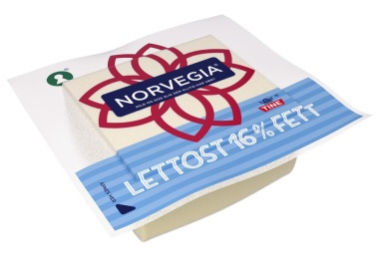
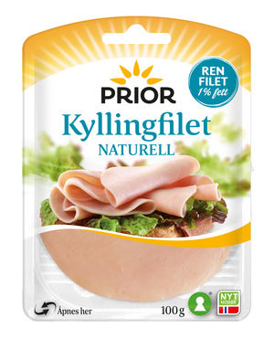
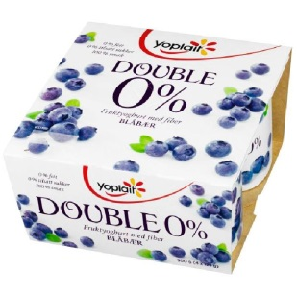
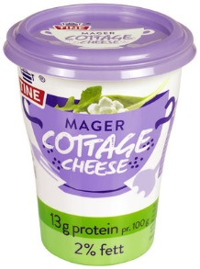
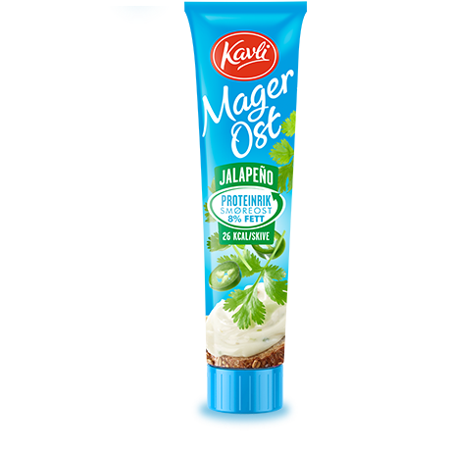
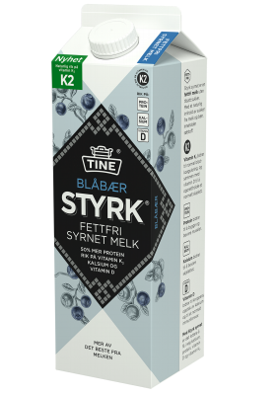
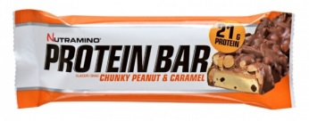
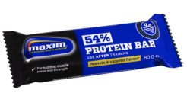
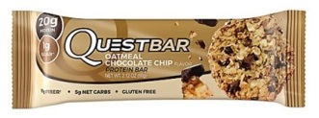
Råd ved lavt proteininntak
Øke antall måltid
Dobbelt lag pålegg
Magre melkeprodukter
Spis opp proteindelen i middagen først
To middagsporsjoner
Andre tilskudd
Proteinpulver
Proteinbarer
Næringsdrikker

Slide 8
Gruppeoppgave
Del inn i grupper på to og to
Ta utgangspunkt i deres eget kosthold en vanlig ukedag (evt. dagen i går) og en helgedag
Regn ut omtrentlig proteininntak basert på utdelte lister

Slide 9
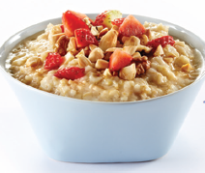
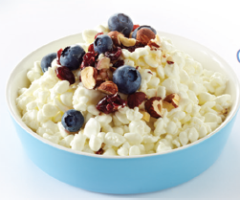
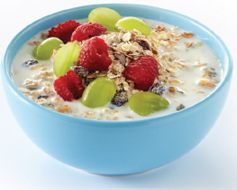
Forslag til variasjon?
Havregrøt (hjemmelaget)
Byggrynsgrøt (hjemmelaget)
Kjøleskapsgrøt
Yoghurt (uten tilsatt sukker)
Skyr
Smoothie
Mager cottage cheese
Mager kesam
Topping
Korn
Bær/frukt
Kanel / kardemomme
Frø / usaltede nøtter
Syltetøy uten sukker

Slide 10
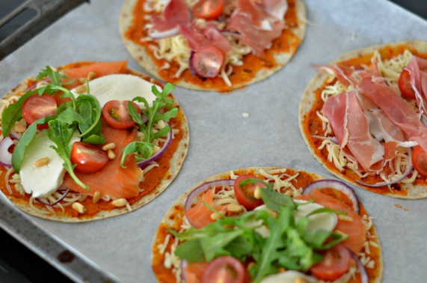
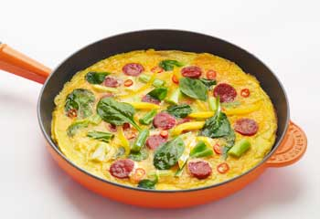
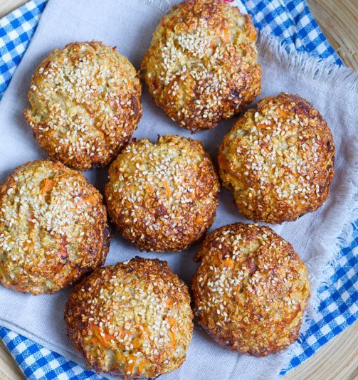
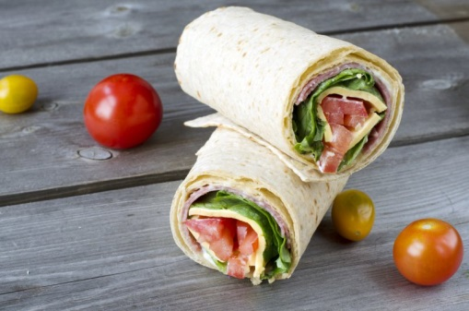
Andre forslag
Egg: kokt, stek, røre, omelett
Fullkornslefse eller speltlompe med fyll
Smøreost, kremost, ost, skinke, spekeskinke, røkelaks, ruccola, avokado, rødløk, tomat, agurk, paprika, salatblad…
Lompepizza
Grovere vafler
Grove pitabrød
Proteinrundstykker
Middagsrester

Slide 11
Gruppeoppgave
Lag en sunn og variert middagsmeny for en uke!
Ekstraoppgaver: 1. Alternativer til knekkebrød/brødmat
2. Tips til nettsider/app, råd, oppskrifter
Hensyn til
Enkelt?
Billig?
Nye smaker? Har noen erfaring med matkasser?

